Slide 1
Thứ …. ngày …. tháng …..năm 2025
Tiếng Việt
Đoạn văn
thể hiện tình cảm, cảm xúc về một bài thơ

Slide 3
YÊU CẦU CẦN ĐẠT
-Nhận diện được đoạn văn thể hiện tình cảm, cảm xúc về một bài thơ.
- Đóng vai người dân Khe Sanh, nói hoặc viết được lời cảm ơn gửi tới những người lính đã chiến đấu để trả lại sự bình yên cho quê hương mình.

Slide 4
KHỞI ĐỘNG
KHỞI ĐỘNG

Slide 6
KHÁM PHÁ
KHÁM PHÁ

Slide 7
1. Đọc đoạn văn của bạn Hạnh Dương và trả lời câu hỏi:
Bài thơ “Bài ca Trái Đất” của nhà thơ Định Hải mở đầu với lời giới thiệu thật gần gũi, khiến người đọc có cảm giác Trái Đất giống như một người bạn. Hình ảnh “quả bóng xanh bay giữa trời xanh”, điểm tô một vài cánh hải âu vờn sóng, hoà với tiếng gù ấm áp của bồ câu đã đem đến cho người đọc cảm xúc trong trẻo về một Trái Đất tươi đẹp và thanh bình. Trong không gian ngập tràn sắc xanh ấy, các bạn nhỏ năm châu không phân biệt màu da, hồn nhiên, vui vẻ nắm tay nhau ca múa. Bài ca ấy chính là bài ca Trái Đất – bài ca hoà bình – bài ca của niềm tin và hi vọng mà tác giả đã gửi gắm vào những dòng thơ. Lời thơ, nhịp thơ ngân vang, giàu nhạc điệu. Nhờ thế, sức lan toả về thông điệp hoà bình của bài thơ trở nên diệu kì.
Hạnh Dương

Slide 8
1. Đọc đoạn văn của bạn Hạnh Dương và trả lời câu hỏi:
a. Đoạn văn viết về điều gì?
b. Bạn Hạnh Dương giới thiệu những gì ở câu văn mở đầu?
c. Ở các câu văn tiếp theo, bạn Hạnh Dương thể hiện những cảm xúc gì về bài thơ?
d. Câu cuối đoạn văn khẳng định điều gì?

Slide 9
Bài thơ “Bài ca Trái Đất” của nhà thơ Định Hải mở đầu với lời giới thiệu thật gần gũi, khiến người đọc có cảm giác Trái Đất giống như một người bạn. Hình ảnh “quả bóng xanh bay giữa trời xanh”, điểm tô một vài cánh hải âu vờn sóng, hoà với tiếng gù ấm áp của bồ câu đã đem đến cho người đọc cảm xúc trong trẻo về một Trái Đất tươi đẹp và thanh bình. Trong không gian ngập tràn sắc xanh ấy, các bạn nhỏ năm châu không phân biệt màu da, hồn nhiên, vui vẻ nắm tay nhau ca múa. Bài ca ấy chính là bài ca Trái Đất – bài ca hoà bình – bài ca của niềm tin và hi vọng mà tác giả đã gửi gắm vào những dòng thơ. Lời thơ, nhịp thơ ngân vang, giàu nhạc điệu. Nhờ thế, sức lan toả về thông điệp hoà bình của bài thơ trở nên diệu kì.
Hạnh Dương
a. Đoạn văn viết về điều gì?
Thể hiện tình cảm, cảm xúc của bạn Hạnh Dương với bài thơ “Bài ca Trái Đất”.

Slide 10
Bài thơ “Bài ca Trái Đất” của nhà thơ Định Hải mở đầu với lời giới thiệu thật gần gũi, khiến người đọc có cảm giác Trái Đất giống như một người bạn. Hình ảnh “quả bóng xanh bay giữa trời xanh”, điểm tô một vài cánh hải âu vờn sóng, hoà với tiếng gù ấm áp của bồ câu đã đem đến cho người đọc cảm xúc trong trẻo về một Trái Đất tươi đẹp và thanh bình. Trong không gian ngập tràn sắc xanh ấy, các bạn nhỏ năm châu không phân biệt màu da, hồn nhiên, vui vẻ nắm tay nhau ca múa. Bài ca ấy chính là bài ca Trái Đất – bài ca hoà bình – bài ca của niềm tin và hi vọng mà tác giả đã gửi gắm vào những dòng thơ. Lời thơ, nhịp thơ ngân vang, giàu nhạc điệu. Nhờ thế, sức lan toả về thông điệp hoà bình của bài thơ trở nên diệu kì.
Hạnh Dương
b. Bạn Hạnh Dương giới thiệu những gì ở câu văn mở đầu?
Nói về cảm nhận chung của bạn khi đọc bài thơ.

Slide 11
Bài thơ “Bài ca Trái Đất” của nhà thơ Định Hải mở đầu với lời giới thiệu thật gần gũi, khiến người đọc có cảm giác Trái Đất giống như một người bạn. Hình ảnh “quả bóng xanh bay giữa trời xanh”, điểm tô một vài cánh hải âu vờn sóng, hoà với tiếng gù ấm áp của bồ câu đã đem đến cho người đọc cảm xúc trong trẻo về một Trái Đất tươi đẹp và thanh bình. Trong không gian ngập tràn sắc xanh ấy, các bạn nhỏ năm châu không phân biệt màu da, hồn nhiên, vui vẻ nắm tay nhau ca múa. Bài ca ấy chính là bài ca Trái Đất – bài ca hoà bình – bài ca của niềm tin và hi vọng mà tác giả đã gửi gắm vào những dòng thơ. Lời thơ, nhịp thơ ngân vang, giàu nhạc điệu. Nhờ thế, sức lan toả về thông điệp hoà bình của bài thơ trở nên diệu kì.
Hạnh Dương
+ Về hình ảnh đẹp: quả bóng xanh bay giữa trời xanh; hải âu vờn sóng; bồ câu; các bạn nhỏ năm châu hồn nhiên, nắm tay ca múa → gợi cảm giác trong trẻo, tươi đẹp, thanh bình.
+ Về lời thơ, nhịp thơ: ngân vang, giàu nhạc điệu.
+ Về ý nghĩa của bài thơ: bài ca của niềm tin và hi vọng về hoà bình, lan toả thông điệp hoà bình.
c. Ở các câu văn tiếp theo, bạn Hạnh Dương thể hiện những cảm xúc gì về bài thơ?

Slide 12
Bài thơ “Bài ca Trái Đất” của nhà thơ Định Hải mở đầu với lời giới thiệu thật gần gũi, khiến người đọc có cảm giác Trái Đất giống như một người bạn. Hình ảnh “quả bóng xanh bay giữa trời xanh”, điểm tô một vài cánh hải âu vờn sóng, hoà với tiếng gù ấm áp của bồ câu đã đem đến cho người đọc cảm xúc trong trẻo về một Trái Đất tươi đẹp và thanh bình. Trong không gian ngập tràn sắc xanh ấy, các bạn nhỏ năm châu không phân biệt màu da, hồn nhiên, vui vẻ nắm tay nhau ca múa. Bài ca ấy chính là bài ca Trái Đất – bài ca hoà bình – bài ca của niềm tin và hi vọng mà tác giả đã gửi gắm vào những dòng thơ. Lời thơ, nhịp thơ ngân vang, giàu nhạc điệu. Nhờ thế, sức lan toả về thông điệp hoà bình của bài thơ trở nên diệu kì.
Hạnh Dương
d. Câu cuối đoạn văn khẳng định điều gì?
Câu cuối cùng của đoạn văn khẳng định rằng thông điệp hoà bình của bài thơ trở nên diệu kì nhờ vào lời thơ và nhịp thơ ngân vang.

Slide 13
Đoạn văn thể hiện tình cảm, cảm xúc của bản thân về một bài thơ thường có:
– Câu mở đầu: Giới thiệu và nêu cảm nhận chung về bài thơ.
– Các câu tiếp theo: Thể hiện tình cảm, cảm xúc về nội dung, nghệ thuật,...
– Câu kết thúc: Những liên hệ từ nội dung, ý nghĩa của bài thơ.

Slide 14
2. Chia sẻ với bạn tình cảm, cảm xúc của em về một bài thơ mà em thích.
Gợi ý:
a. Chọn một bài thơ mà em thích.
b. Tình cảm, cảm xúc của em:
c. Bày tỏ suy nghĩ về ý nghĩa của bài thơ.

Slide 15
MẪU: Đọc bài thơ 'Con là...' của nhà thơ Y Phương, tâm hồn em như được chạm nhẹ bởi dòng cảm xúc chân thành và sâu lắng của người cha. Tác phẩm truyền đạt một cách chân thật, bắt nguồn từ trái tim ấm áp của người cha - một nhân vật trung ương trong văn bản. Hình ảnh con được mô tả qua những từ ngữ như 'to bằng trời', 'nhỏ bằng hạt vừng', 'sợi tóc' làm nổi bật tình cảm tuyệt vời này. Cảm xúc như 'Nỗi buồn', 'niềm vui', 'sợi dây hạnh phúc' được diễn đạt với sự phong phú, thể hiện đầy đủ các trạng thái cảm xúc của con người. Việc kết nối con với những cung bậc này từ phía người cha là biểu hiện rõ nét của tình yêu vô biên. Con không chỉ là nguồn sống, mà còn là nguồn ý nghĩa, hạnh phúc không ngừng cho cha. Bên cạnh sự hấp dẫn và độc đáo trong nội dung, yếu tố nghệ thuật cũng góp phần quan trọng, tạo nên sức mạnh cuốn hút cho tác phẩm...

Slide 16
VẬN DỤNG
VẬN DỤNG

Slide 17
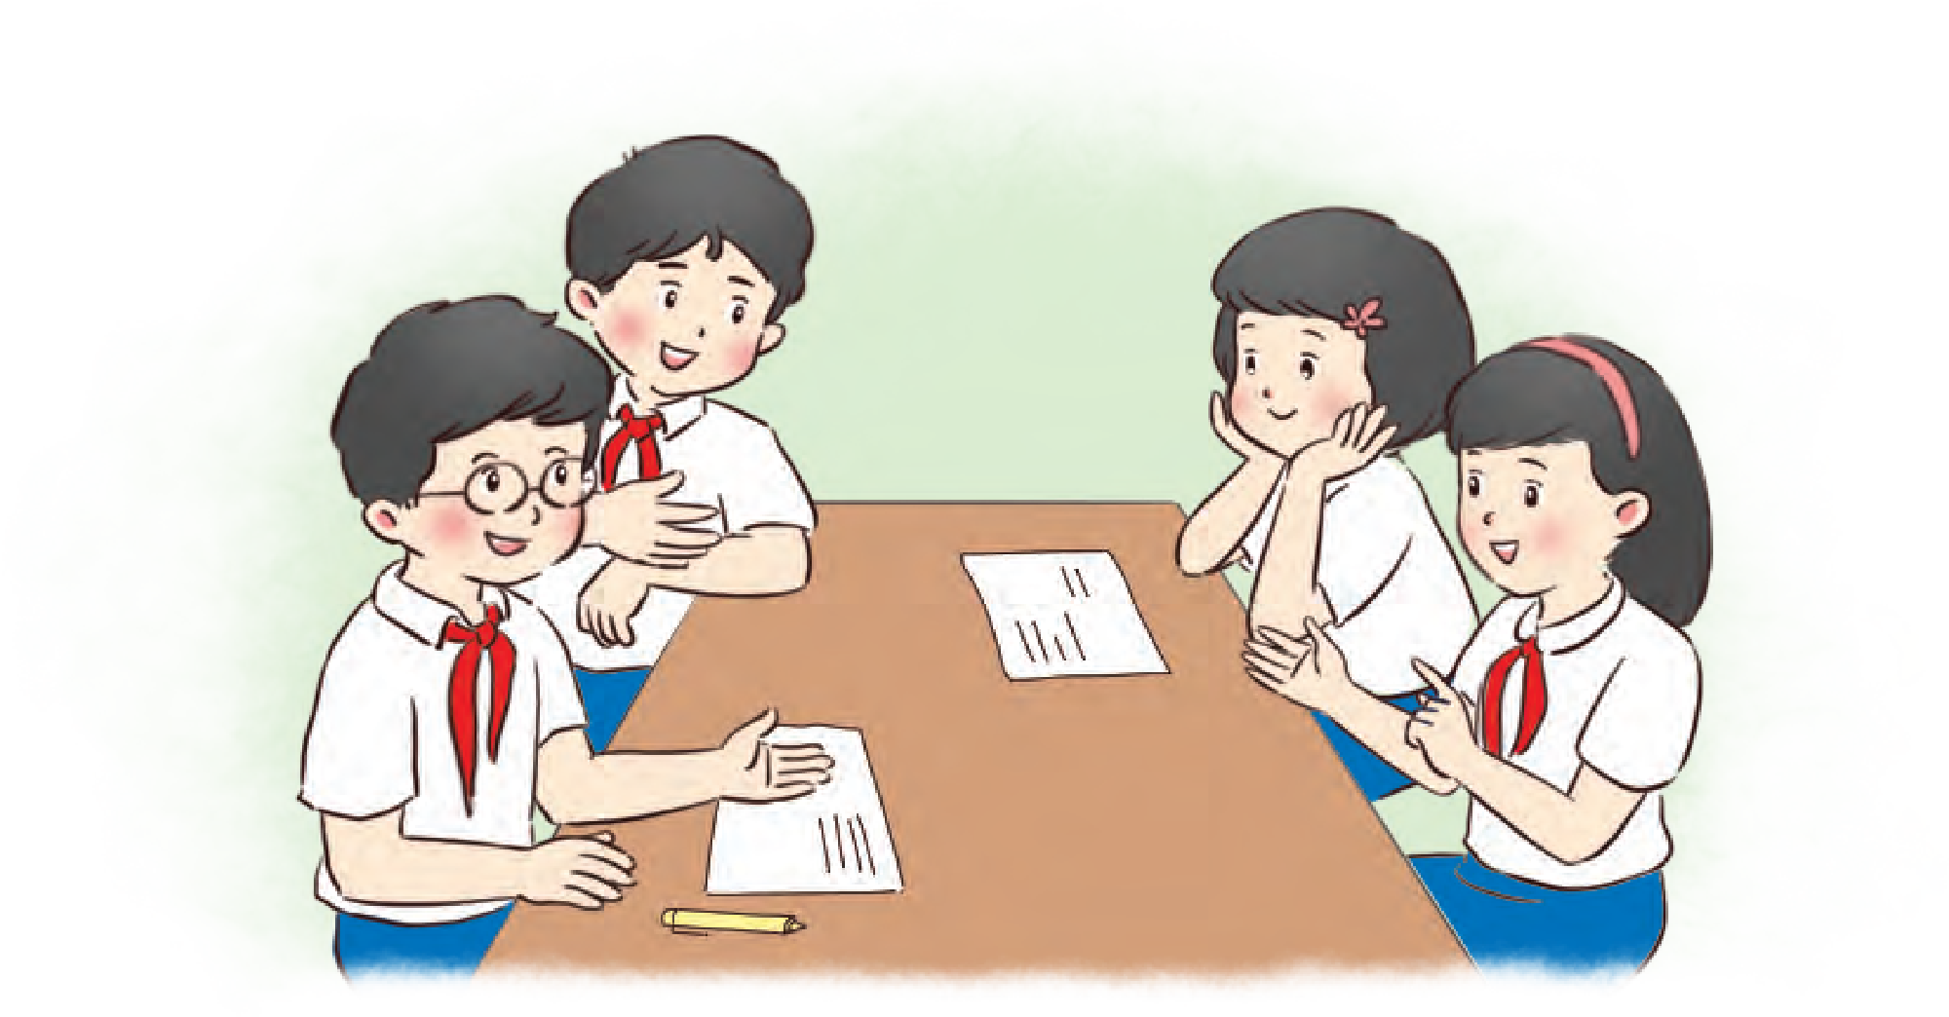
Đóng vai người dân Khe Sanh, nói hoặc viết lời cảm ơn gửi tới những người lính đã chiến đấu để trả lại sự bình yên cho quê hương mình.

Slide 18
MẪU:
Em cảm ơn những người lính dũng cảm đã chiến đấu, hy sinh để mang lại sự bình yên cho Khe Sanh - quê hương của em. Những năm tháng đầy sóng gió của chiến tranh đã để lại nhiều vết thương trong lòng đất nước và trong tâm hồn mỗi người dân. Nhưng nhờ có sự hy sinh và nỗ lực không ngừng nghỉ của các anh, giờ đây Khe Sanh của quê hương em đã trở lại với vẻ đẹp của một miền đất xanh mộng mơ.

Slide 19
Dặn dò
Dặn dò
Giáo viên viết vào đây
Giáo viên viết vào đây
Giáo viên viết vào đây

Slide 21
TẠM BIỆT
và
HẸN GẶP LẠI
TẠM BIỆT
và
HẸN GẶP LẠI

